Slide 1
Тема 8. Управління і забезпечення якості у сфері вищої освіти. Реформування вищої освіти в Україні.
Лектор: доцент КАФЕДРИ ОРГАНІЗАЦІЇ ПІДПРИЄМНИЦТВА ТА БІРЖОВОЇ ДІЯЛЬНОСТІ
Яворська ВАЛЕНТИНА ОЛЕКСАНДРІВНА

Slide 2
ЗМІСТ
1. Освітній процес у вищих навчальних закладах.
2. Учасники освітнього процесу.
3. Права та обовязки здобувачів вищої освіти.

Slide 3
Освітній процес - це інтелектуальна, творча діяльність у сфері вищої освіти і науки, що провадиться у закладі вищої освіти (науковій установі) через систему науково-методичних і педагогічних заходів та спрямована на передачу, засвоєння, примноження і використання знань, умінь та інших компетентностей у осіб, які навчаються, а також на формування гармонійно розвиненої особистості.
Положення про організацію освітнього процесу затверджується вченою радою закладу вищої освіти відповідно до законодавства.
Мова освітнього процесу в закладах вищої освіти
Мовою освітнього процесу в закладах вищої освіти є державна мова.
Застосування мов у закладах вищої освіти визначається законами України "Про забезпечення функціонування української мови як державної" та "Про освіту".
Заклад вищої освіти має право прийняти рішення про викладання однієї, кількох або всіх дисциплін, виконання індивідуальних завдань та проведення контрольних заходів англійською мовою, за умови що усі здобувачі освіти, які вивчають відповідні дисципліни, володіють англійською мовою. У разі якщо є письмове звернення від одного чи більше студентів, заклад вищої освіти забезпечує переклад державною мовою.

Slide 4
Форми здобуття освіти в закладах вищої освіти
Особа має право здобувати вищу освіту в різних формах або поєднувати їх.
Основними формами здобуття вищої освіти є:
інституційна (очна (денна, вечірня), заочна, дистанційна, мережева);
дуальна.
Очна (денна, вечірня) форма здобуття вищої освіти - це спосіб організації навчання здобувачів вищої освіти, що передбачає проведення навчальних занять та практичної підготовки не менше 30 тижнів упродовж навчального року.
Заочна форма здобуття вищої освіти - це спосіб організації навчання здобувачів вищої освіти шляхом поєднання навчальних занять і контрольних заходів під час короткочасних сесій та самостійного оволодіння освітньою програмою в період між ними. Тривалість періоду між навчальними заняттями та контрольними заходами не може бути меншою, ніж один місяць.
Дистанційна форма здобуття освіти - це індивідуалізований процес здобуття освіти, що відбувається в основному за опосередкованої взаємодії віддалених один від одного учасників освітнього процесу в спеціалізованому середовищі, що функціонує на основі сучасних психолого-педагогічних та інформаційно-комунікаційних технологій.
Мережева форма здобуття вищої освіти - це спосіб організації навчання здобувачів вищої освіти, завдяки якому оволодіння освітньою програмою відбувається за участю закладу вищої освіти та інших суб’єктів освітньої діяльності, що взаємодіють між собою на договірних засадах.
Дуальна форма здобуття вищої освіти - це спосіб здобуття освіти здобувачами денної форми, що передбачає навчання на робочому місці на підприємствах, в установах та організаціях для набуття певної кваліфікації обсягом від 25 відсотків до 60 відсотків загального обсягу освітньої програми на основі договору. Навчання на робочому місці передбачає виконання посадових обов’язків відповідно до трудового договору.

Slide 5
Категорії учасників освітнього процесу
Учасниками освітнього процесу у закладах вищої освіти є:
1) наукові, науково-педагогічні та педагогічні працівники;
2) здобувачі вищої освіти та інші особи, які навчаються у закладах вищої освіти;
3) фахівці-практики, які залучаються до освітнього процесу на освітньо-професійних програмах;
4) інші працівники закладів вищої освіти.
До освітнього процесу можуть залучатися роботодавці.
Науково-педагогічні, педагогічні та наукові працівники закладів вищої освіти
Науково-педагогічні працівники - це особи, які за основним місцем роботи у закладах вищої освіти провадять навчальну, методичну, наукову (науково-технічну, мистецьку) та організаційну діяльність.
Педагогічні працівники - це особи, які за основним місцем роботи у закладах вищої освіти провадять навчальну, методичну та організаційну діяльність.
Наукові працівники - це особи, які за основним місцем роботи та відповідно до трудового договору (контракту) професійно здійснюють наукову, науково-технічну або науково-організаційну діяльність та мають відповідну кваліфікацію незалежно від наявності наукового ступеня або вченого звання.
Наукова, науково-технічна та інноваційна діяльність науково-педагогічних працівників закладів вищої освіти регулюється законодавством про наукову і науково-технічну та інноваційну діяльність.

Slide 6
Післядипломна освіта - це спеціалізоване вдосконалення освіти та професійної підготовки особи шляхом поглиблення, розширення та оновлення її професійних знань, умінь та навичок або отримання іншої професії, спеціальності на основі здобутого раніше освітнього рівня та практичного досвіду.
Післядипломна освіта включає здобуття другої (наступної) вищої освіти - здобуття ступеня бакалавра (магістра) за іншою спеціальністю на основі здобутої вищої освіти не нижче ступеня бакалавра та практичного досвіду.
Післядипломну освіту здійснюють заклади післядипломної освіти або відповідні структурні підрозділи закладів вищої освіти і наукових установ.

Slide 7
Здобувачами вищої освіти є:
1) студент - особа, зарахована до закладу вищої освіти з метою здобуття вищої освіти ступеня молодшого бакалавра, бакалавра чи магістра;
2) курсант - особа, яка в установленому порядку зарахована до вищого військового навчального закладу (закладу вищої освіти із специфічними умовами навчання), військового інституту як підрозділу закладу вищої освіти і навчається з метою здобуття вищої освіти за певним ступенем та якій присвоєно військове звання рядового, сержантського і старшинського складу або спеціальне звання рядового, молодшого начальницького складу або таке звання вона мала під час вступу на навчання. Статус курсанта може надаватися окремим категоріям осіб, які навчаються у невійськових закладах вищої освіти, у порядку, встановленому Кабінетом Міністрів України.
Особа, яка в установленому порядку зарахована до вищого військового навчального закладу (закладу вищої освіти із специфічними умовами навчання) з метою здобуття вищої освіти і має військове звання офіцерського складу або відповідне спеціальне звання середнього чи старшого начальницького складу, має статус слухача вищого військового навчального закладу (закладу вищої освіти із специфічними умовами навчання);
3) аспірант - особа, зарахована до закладу вищої освіти (наукової установи) для здобуття ступеня доктора філософії/доктора мистецтва;
4) ад’юнкт - особа, зарахована до вищого військового навчального закладу (закладу вищої освіти із специфічними умовами навчання) для здобуття ступеня доктора філософії;
5) докторант - особа, зарахована або прикріплена до закладу вищої освіти (наукової установи) для здобуття ступеня доктора наук;
6) асистент-стажист - особа, яка має вищу освіту ступеня магістра, навчається в асистентурі-стажуванні закладу вищої освіти за мистецькими спеціальностями з метою вдосконалення творчої майстерності.

Slide 8
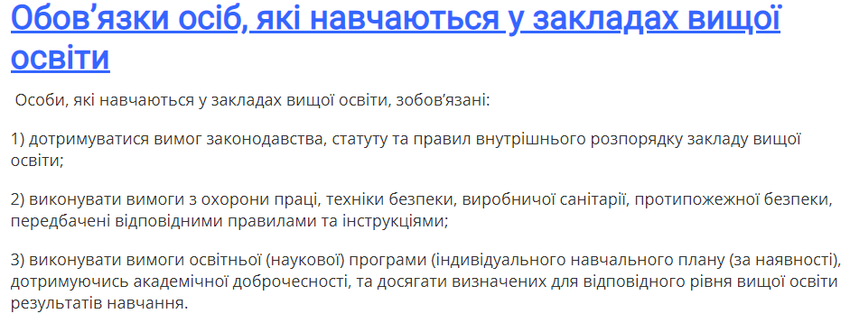

Slide 9
Список використаних та рекомендованих джерел
Закон України «Про вищу освіту». URL: https://zakon.rada.gov.ua/laws/show/1556-18.
Закон України «Про освіту». URL: https://zakon.rada.gov.ua/laws/show/2145-19.
Закону України «Про внесення змін до деяких законів України щодо вдосконалення освітньої діяльності у сфері вищої освіти» URL: https://zakon.rada.gov.ua/laws/show/392-20.
Інформаційний сайт НУБІП України. URL: https://nubip.edu.ua/node/12654.

